Slide 1
K-Means Kümeleme Algoritması ile GUI Tasarımı
Ahmet Alperen YILDIRIM
160205063
Notes:
Bu şablonu, proje ekibinin her üyesinin kendi temasını içeren bir slayt kümesi olması için tasarladık. Kümenize yeni slaydı şu şekilde ekleyebilirsiniz:
Mehmet, slaydı nereye eklemek istersin: Küçük Resimler bölmesindeki slaytlardan birisini seçin, Yeni Slayt düğmesini tıklatın ve bir düzen seçin.
Yeni slayt, önceden seçtiğiniz slaytla aynı temaya sahip olur.
Dikkatli olun! Sunum yapan başkalarının temalarını yanlışlıkla değiştirerek onlara sıkıntı yaratmayın. Bu durum, sununuzdaki slaytların tümünü söz konusu görünüm olarak değiştiren Tasarım sekmesindeki Varyant temasını seçmeniz halinde gerçekleşebilir.

Slide 2
Projenin Amacı
Makine öğrenmesi algoritmalarından K-Means kümeleme algoritmasıyla Python PyQt5 kütüphanesini kullanarak dinamik bir kullanıcı arayüz tasarımı yapmak.

Slide 3

Python – PyQt5
Python: Nesne yönelimli, yorumlamalı, birimsel ve etkileşimli yüksek seviyeli bir programlama dilidir.
PyQt5: Bir programlama dili değildir. Python ile grafiksel kullanıcı arayüzlü programlar oluşturmamızı sağlar.

Slide 4
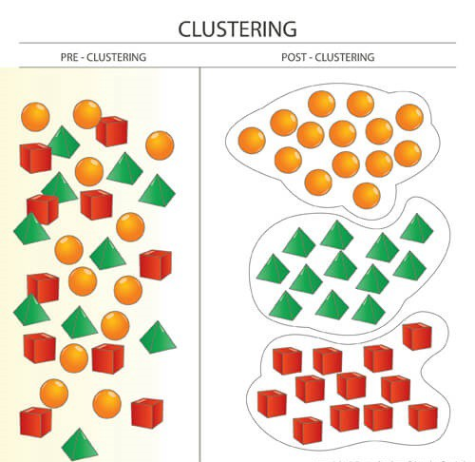
K-Means Kümeleme Nedir ?
●Denetimsiz öğrenme ve kümeleme algoritmasıdır.
●K-Means’ teki K değeri küme sayısını belirler ve bu değeri parametre olarak alır

Slide 5
Sayfa Düzeni
Ağaç yapısı olarak düşünülebilir.
Form Layout
Group Box
Horizontal Layout
Tab
Window

Slide 6
IDE (Integrated Development Environment)
‘Anaconda’ Uygulamasının ‘Spyder’ modülü ile geliştirme işlemini tamamladım.

Slide 7
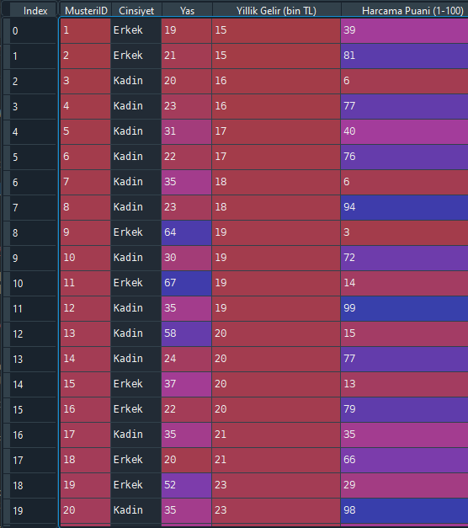
Veri Seti
Müşteri ID,
Cinsiyet,
Yaş,
Yıllık Gelir ve
Harcama Skoruna

Slide 8
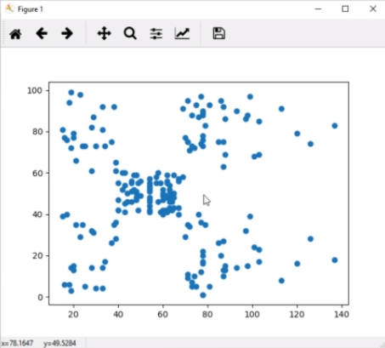
Verinin Görsel Hali

Slide 9
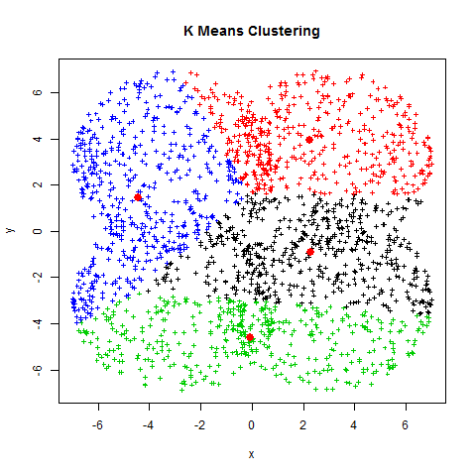
K-Means Kümeleme
K değeri belirlendikten sonra algoritmada rastgele K tane merkez noktası seçer. Her veri ile rastgele belirlenen merkez noktaları arasındaki uzaklığı hesaplayarak veriyi en yakın merkez noktasına göre bir kümeye atar. Daha sonra her küme için yeniden bir merkez noktası seçilir ve yeni merkez noktalarına göre kümeleme işlemi yapılır.

Slide 10
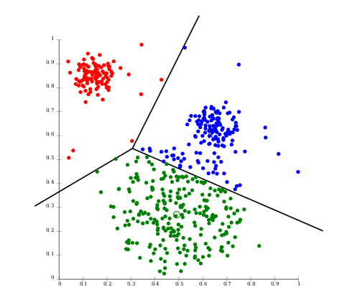
K-Means Kümeleme

Slide 11
Kümeleme İşlemi Çalışma Mantığı
y
K=2
2 Centroid
Random
y1
y2
x
x1
x2

Slide 12
Kümeleme İşlemi Çalışma Mantığı
y
X = Data
f1 | f2
x3 | y3
y3
C = Centroid
Cx | Cy
x1 | y1
x2 | y2
x
x3

Slide 13
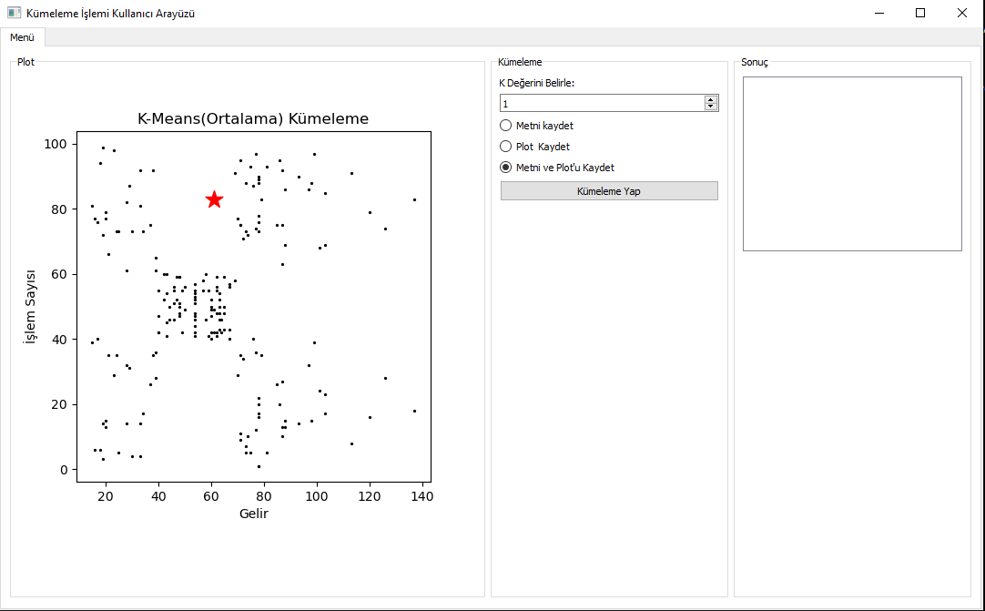
Sistemin Resimleri

Slide 14
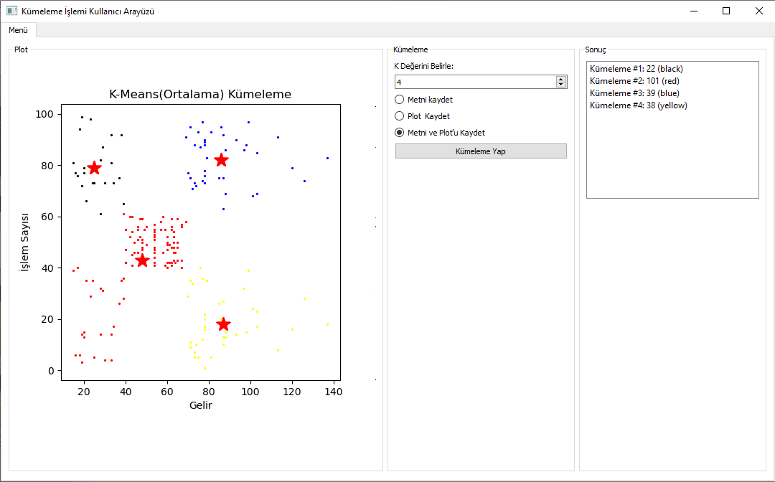
Sistemin Resimleri

Slide 15
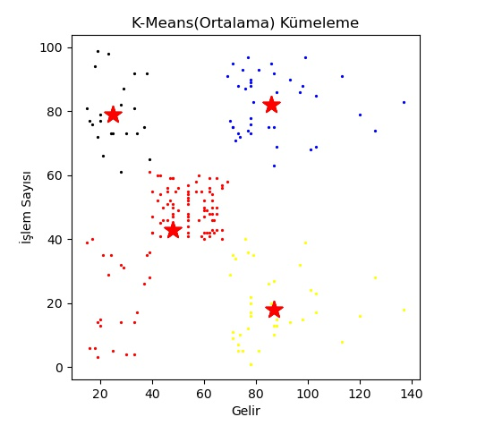
Sistemin Resimleri – Sonuç Ekranı

Slide 16
Kaynakça
[1] Python and PyQt: Building a GUI Desktop Calculator. 29 April 2021 from https://realpython.com/python-pyqt-gui-calculator/
[2] PyQt5 tutorial Learn how you can create a Python GUI in 2021. 18 April 2021. from https://build-system.fman.io/pyqt5-tutorial
[3] K-Means Algoritması. 28 April 2021 from https://medium.com/@ekrem.hatipoglu/machine-learning-clustering-k%C3%BCmeleme-k-means-algorithm-part-13-be33aeef4fc8
[4] Kümeleme Teknikleri ve Python’da K-Means. 26 April 2021. from https://medium.com/deep-learning-turkiye/k%C3%BCmeleme-teknikleri-ve-pythonda-k-means-62d93c624e5c
[5] Machine Learning Tutorial for Beginners. 21 April 2021 from https://www.kaggle.com/kanncaa1/machine-learning-tutorial-for-beginners

